Slide 1
Seminario sobre el enfoque de observación continua (CMA) del USOAP
Módulo 3
Marco en línea del CMA del USOAP y
sistema de notificación electrónica de diferencias (EFOD)

Slide 2
Índice
Descripción del marco en línea (OLF) del CMA
Funcionalidades de los módulos del OLF
Actualización del EFOD

Slide 3
Visión general del marco en línea (OLF) del CMA

Slide 4
El marco en línea del CMA es ...
Un conjunto de aplicaciones integradas en la web y sistemas de bases de datos centralizados que permite:
  la recopilación de información y documentos de seguridad operacional de diversas fuentes; y
  la observación y la notificación por parte de la OACI y los Estados miembros de las actividades de vigilancia de la seguridad operacional.

Slide 5
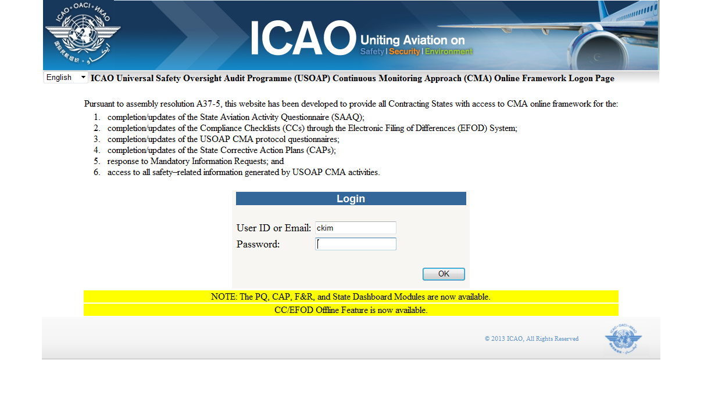
Acceso mediante….
Sitio web restringido del USOAP de la OACI
  (www.icao.int/usoap)

Slide 6
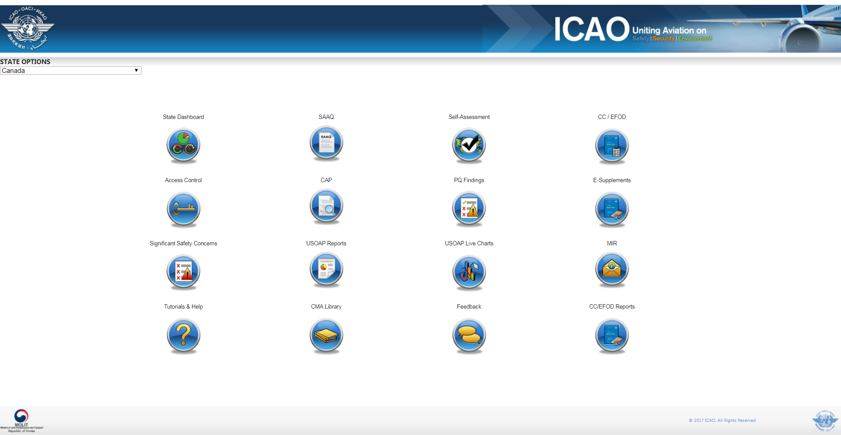
Módulos del OLF

Slide 7
Visión general de las funcionalidades del OLF
Firma del MOU relativo al CMA del USOAP
Recopilación de información de seguridad operacional
Actualización de EI y SSC
Realización de actividades CMA in situ
Priorización de actividades
in situ
entre el Estado y la OACI
de los Estados
de partes interesadas externas
de la Sede (HQ) y RO OACI
por HQ OACI
por HQ y RO de OACI
por HQ OACI
Tablero de NCMC
Sistema de control de acceso
Administrador de auditoría in situ
Perfil de riesgos de seguridad operacional del Estado
MOU
Perfil del Estado/ SAAQ
CC/EFOD
PQ
MIR
Documentos descargables fuera de línea para
CC y PQ
Constataciones
de PQ
SSC
Planificación y programación
CAP
Biblioteca e informes finales USOAP
Informes USOAP
en tiempo real

Slide 8
Funciones del OLF para los Estados
Administrar las cuentas del usuario del OLF.
Mantener actualizados el SAAQ y las CC/EFOD.
Presentar actualizaciones de CAP y/o el avance en respuesta a las constataciones de PQ.
Realizar autoevaluaciones de PQ.
Responder a las MIR.

Slide 9
Funcionalidades de los módulos del OLF

Slide 10

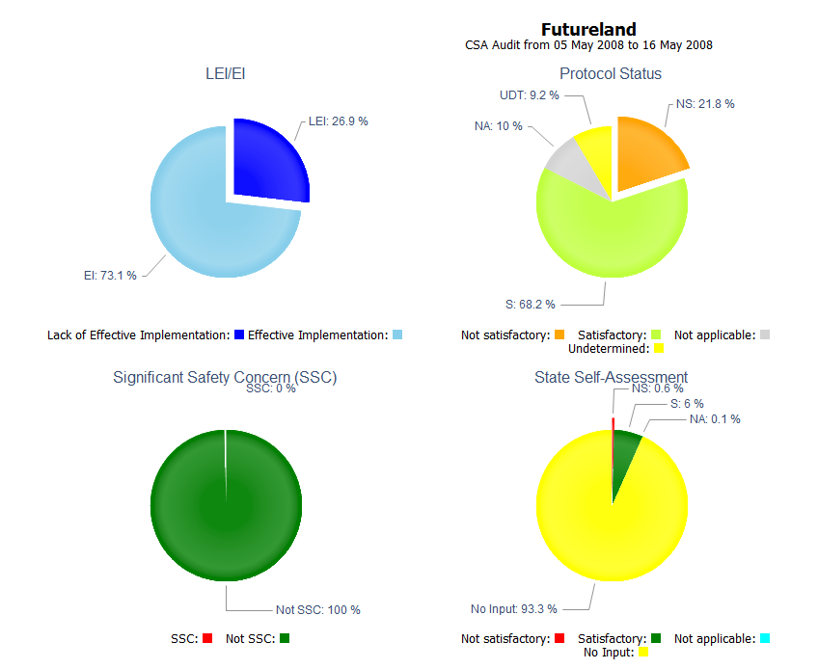
Gráficos de los Estados (State Dashboard)
Los Estados pueden observar:

Slide 11
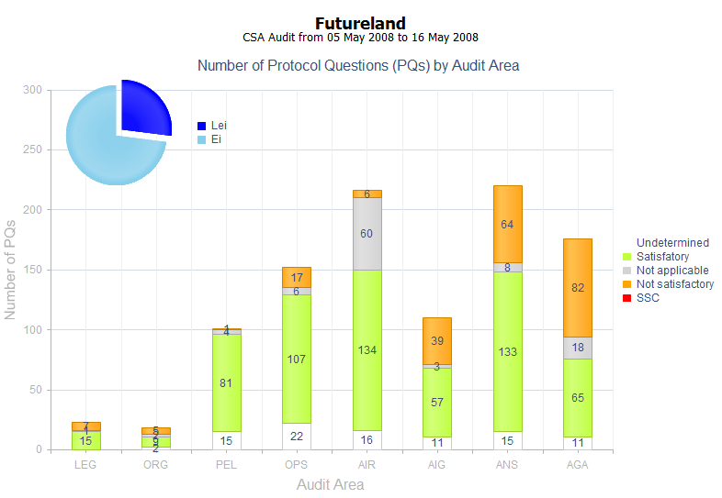
Gráficos de los Estados (State Dashboard)
(cont.)
Los Estados (NCMC) pueden observar:

Slide 12

Control de acceso (Access Control)
NCMC
Tienen pleno control de las cuentas de los usuarios del Estado:
agregando nuevas cuentas de usuario;
desactivando las cuentas de usuario que expiraron; y
estableciendo los derechos y permisos individuales de usuario.
Usuarios individuales
Administran la información contenida
en el perfil del usuario; y
Personalizan la contraseña.
Nota.— Si usted no es un NCMC y desea tener
acceso al OLF, se ruega contactar a los NCMC de su Estado.

Slide 13
Control de acceso (Access Control)
(cont.)
Cuenta de usuario
está compuesta por identificación (ID) de usuario y contraseña.
no se aceptan ID duplicadas o correos electrónicos.
Derechos de acceso
3 tipos: limitado, sólo lectura (read-only) y lectura/escritura (read/write).
CC/EFOD: los derechos de acceso pueden concederse por Anexo.
Los derechos de acceso pueden concederse para las áreas de auditoría seleccionadas en cada uno de los cuatro módulos OLF: Self –Assessment (autoevaluación), CAP, PQ Findings (constataciones relativas a las PQ) y MIR.

Slide 14
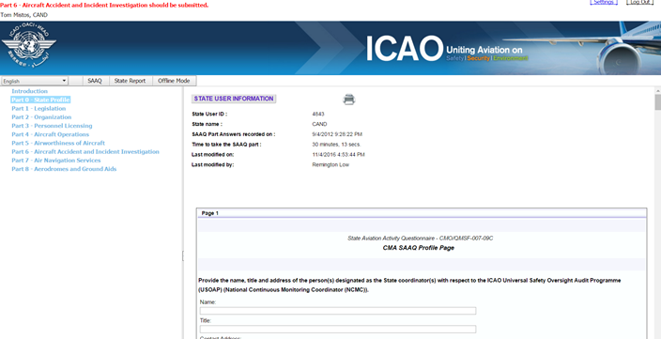
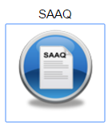
Cueationario de actividades aeronáuticas del Estado (SAAQ)
Los Estados
  Completan y actualizan su perfil y el SAAQ.

Slide 15
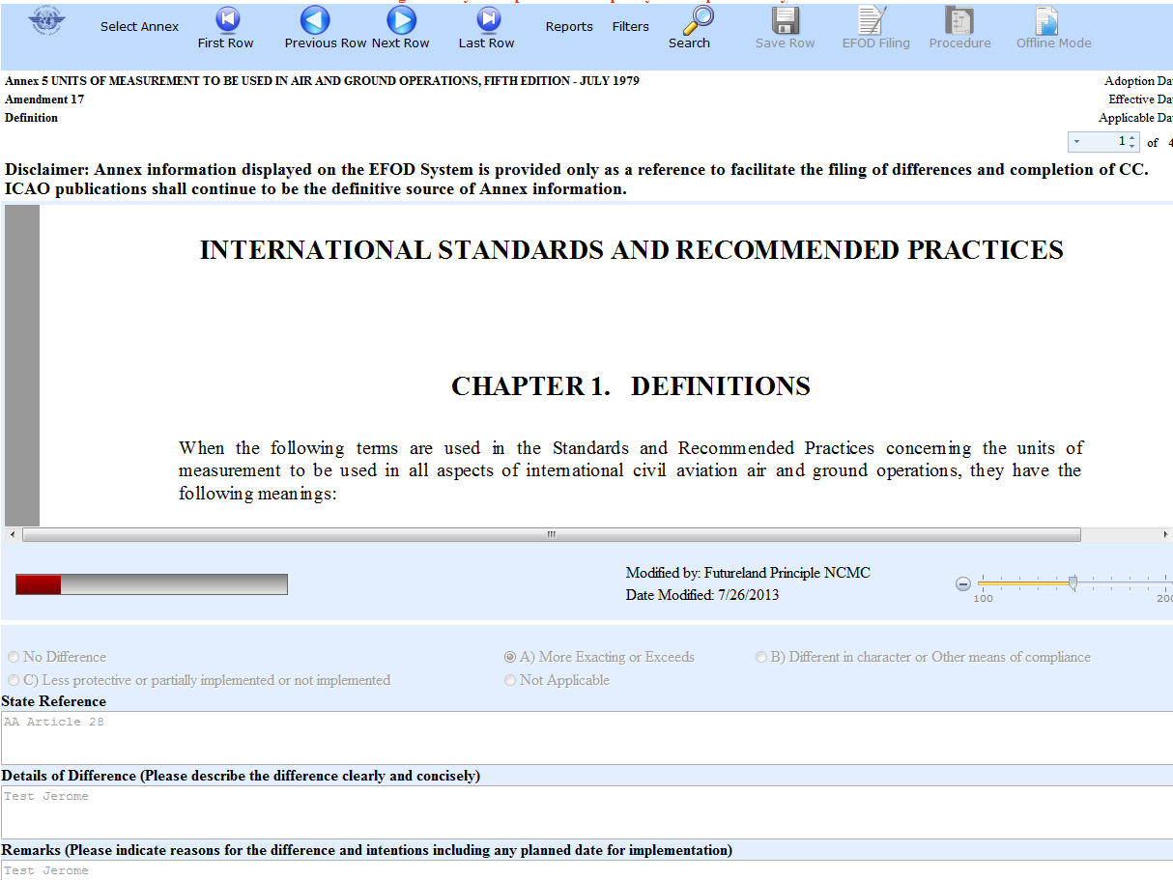
Listas de verificación del cumplimiento/
Notificación electrónica de diferencias (CC/EFOD)
Los Estados
Indican el grado de cumplimiento o las diferencias respecto a los SARPS (de manera detallada).
  De conformidad con el Art. 38 del Convenio de Chicago y el MOU del CMA.
La OACI
Examina y observa el grado de
cumplimiento global y
las diferencias.
Genera suplementos electrónicos
(E-supplements).

Slide 16
CC/EFOD (cont.)
Enviar/Actualizar CC
EFOD
Llevar a cabo una entrada de datos preliminar
en línea y fuera de línea
Enviar/Actualizar CC
por Anexo
Escoger normas solamente o todos los SARPS
por Anexo
Enviar notificación oficial a la OACI
Se comparte
con otros Estados
Se utilizará para
generar suplementos
La OACI observará y compartirá información sobre la aplicación de los SARPS

Slide 17
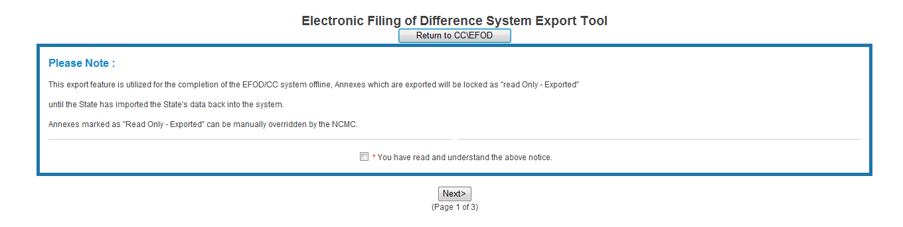
Documento en formato
Microsoft Word
Esta función está solamente disponible para los NCMC.
Una vez que se ha descargado el documento en formato Microsoft Word, se bloquean los datos en el sistema EFOD.
Para que los usuarios puedan editar los datos en línea, el NCMC deberá cargar el documento en formato Word o desbloquear los datos.

Slide 18

Autoevaluación (Self-Assessment)
Los Estados
  Buscan y observan las PQ seleccionadas.
  Realizan autoevaluaciones relacionadas con el sistema de vigilancia
  de la seguridad operacional:
    Actualizan la situación de la aplicación de las PQ (S/NS/NA), y presentan pruebas.
    Notifican la situación de la aplicación de las PQ nuevas.
    Adjuntan pruebas documentales.
La OACI
  Mantiene las PQ actualizadas.
  Actualiza la situación de la aplicación de las PQ de los Estados a partir de las actividades CMA más recientes.
  Genera la aplicación eficaz (EI) del Estado.
  Recopila información de las partes interesadas externas.

Slide 19
Verificación por parte de los Estados
En abril de 2011, conforme a SL AN 1/1-11/28, se invitó a los
Estados a:
  Valerse del EFOD como medio de alternativa para la notificación de diferencias respecto a todos los Anexos (con excepción del Anexo 17).
  Verificar y confirmar los datos en EFOD que fueron proporcionados anteriormente en las CC en el marco del USOAP.
Los Estados utilizan ahora el botón de validación (Validation) para notificar diferencias.
Hasta la fecha, 103 Estados han notificado sus diferencias por medio del EFOD.

Slide 20
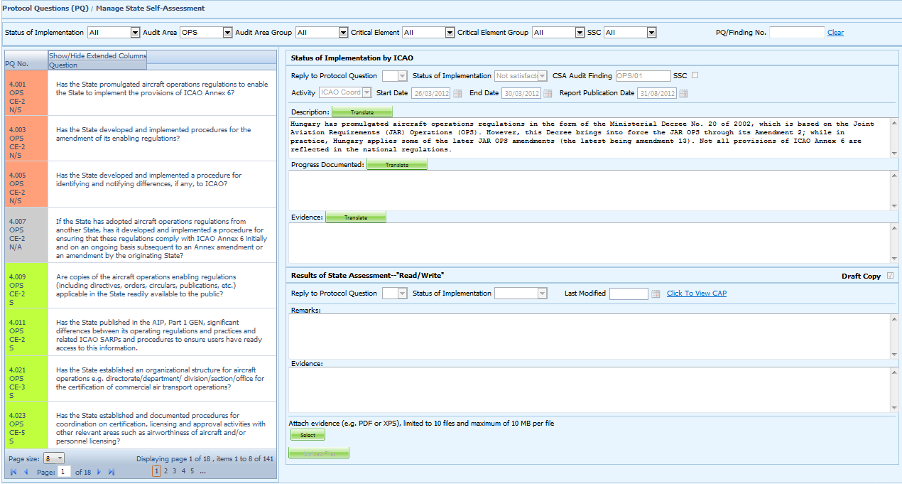
Autoevaluación (Self-Assessment)
(cont.)
Buscar una PQ
Seleccionar una PQ
Situación de la aplicación actualizada por la OACI – Sólo lectura
Autoevaluación por el Estado
Descargar/adjuntar pruebas

Slide 21

Solicitud de información obligatoria (MIR)
La OACI
  Solicita a los Estados que presenten información y documentación específicas.
  Al notificar una MIR, incluye lo siguiente:
  La(s) PQ pertinente(s);
  el motivo de la petición y referencia(s) pertinente(s); y
  el plazo para presentar la información solicitada.
  Registra el resultado del examen de la información presentada.
  Actualiza la situación de la MIR (cerrada/abierta/convertida en constataciones/SSC).

Slide 22
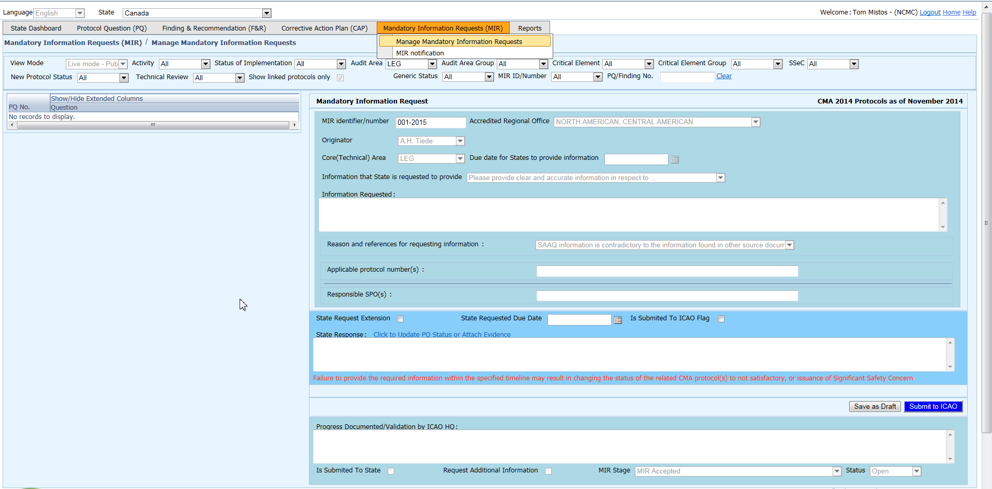
MIR
Los Estados
  Responden con las pruebas solicitadas.
  Proporcionan la información o la documentación solicitada.
  Piden una ampliación del plazo de la MIR.

Slide 23
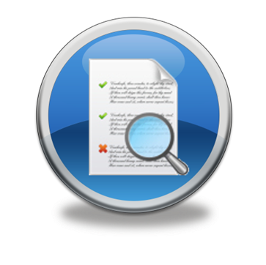
Plan de medidas correctivas (CAP)
Los Estados
  Buscan y consultan constataciones relativas a PQ emitidas a un Estado.
  Consultan los CAP presentados durante el ciclo de auditorías CSA.
  Presentan o actualizan un CAP en respuesta a una constatación relativa a PQ, que contenga:
    una lista de las medidas correctivas propuestas;
    las oficinas responsables de tomar las medidas propuestas;
    las fechas de aplicación previstas (dd/mm/aaaa); y
    las fechas de aplicación revisadas, cuando corresponda.
  Incorporan regularmente información sobre el avance en la aplicación de un CAP:
    nivel de avance (%) de cada medida propuesta;
    la fecha de conclusión; y
    pruebas objetivas (referencia).

Slide 24
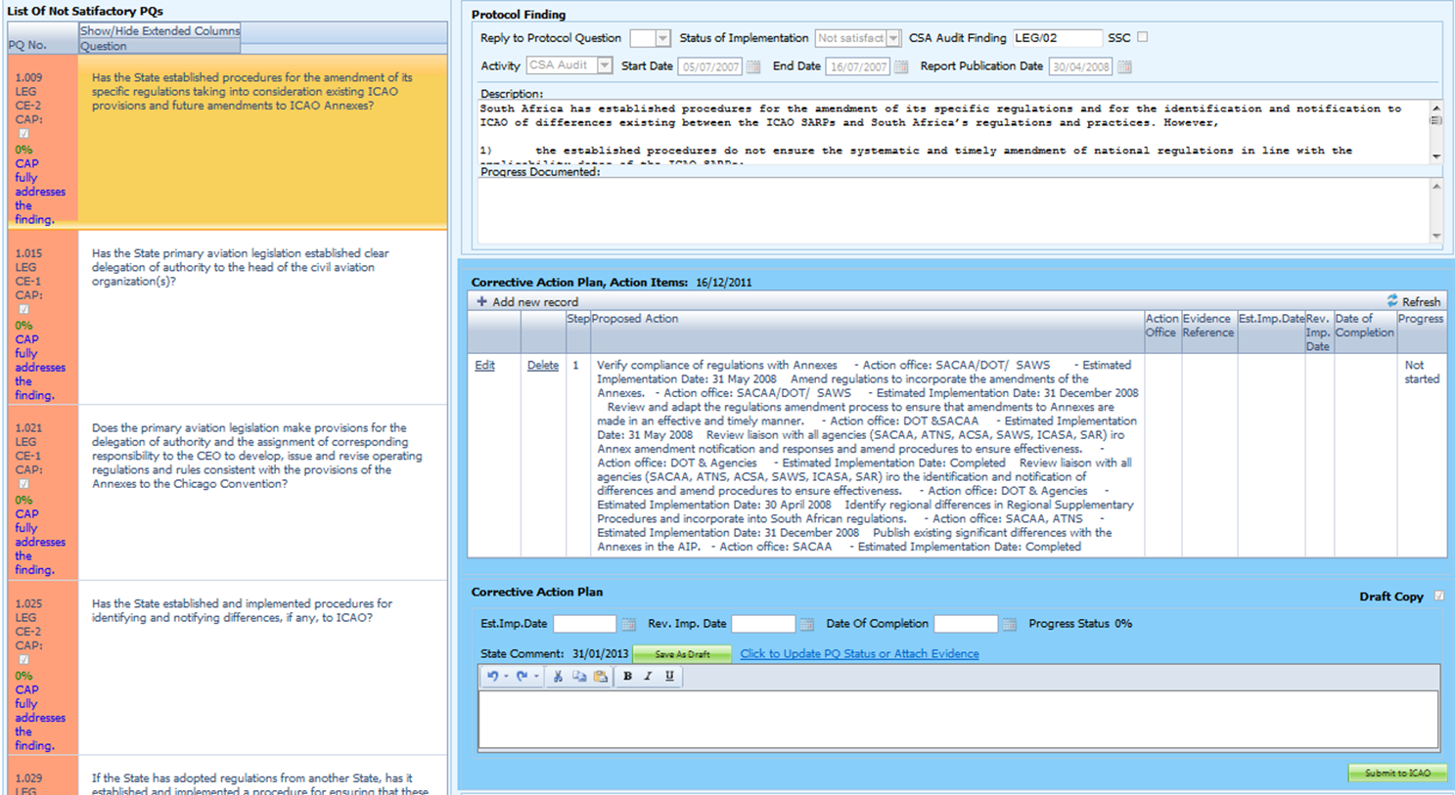
CAP (cont.)
Seleccionar una PQ
Constatación por la OACI – Sólo lectura
CAP presentado por el Estado

Slide 25

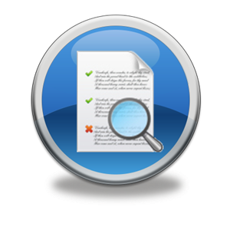
CAP (cont.)
La OACI
  Registra la situación del examen de un CAP (p.ej., en progreso o completado).
  Registra los resultados del examen de un CAP propuesto, con comentarios.
  Observa el avance en la aplicación de un CAP.

Slide 26
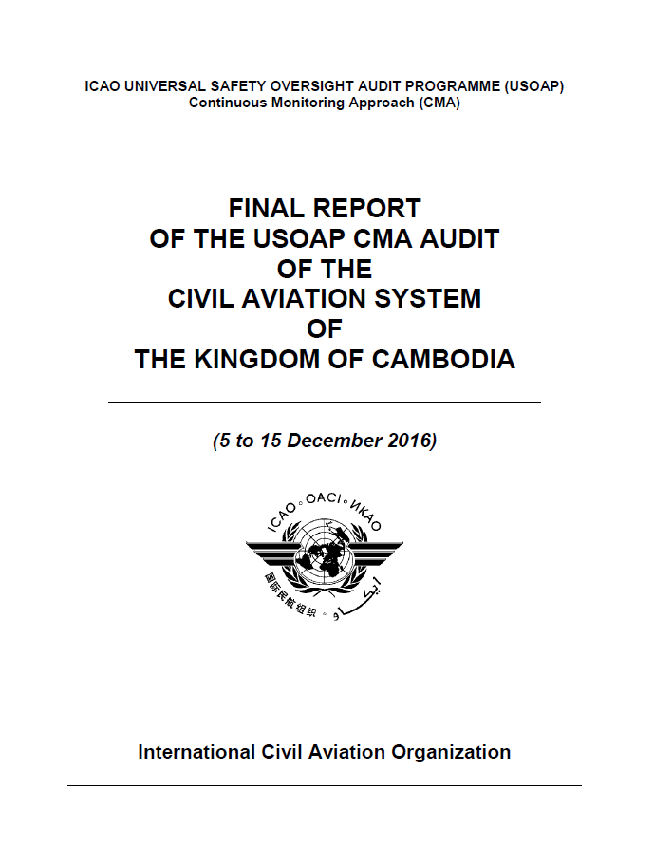

Informes USOAP (USOAP Reports)
Informes finales (estáticos)
  Informes finales de las actividades realizadas desde el primer ciclo del USOAP.
  Publicados después de una actividad de acuerdo con fechas determinadas previamente.

Slide 27

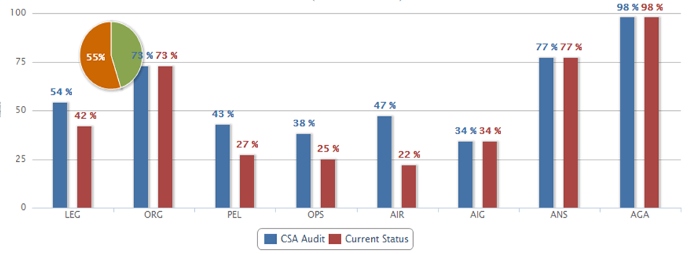
Gráficos USOAP en tiempo real
(USOAP Live Charts)
Ilustraciones gráficas dinámicas de los datos USOAP.
Basadas en las actividades en línea y/o in situ más recientes para cada área o CE de auditoría.
Nota.— Al hacer clic en el ícono, se le solicitará que se conecte con el sitio web ICAO Portal (diferente cuenta de usuario), donde se encuentra el informe en iSTARS.

Slide 28

Biblioteca CMA (CMA Library)
Una biblioteca centralizada de documentos relacionados con el CMA del USOAP, tales como:
  notas de estudio de la Asamblea y del Consejo;
  Doc 9734 — Manual de vigilancia de la seguridad operacional; y
  Doc 9735 — Manual sobre la observación continua del Programa universal de auditoría de la vigilancia de la seguridad operacional;
  MOU genérico aprobado por el Consejo;
  copias maestras de las PQ y el SAAQ;
  comunicaciones a los Estados y boletines electrónicos; y
  horarios de las actividades del CMA del USOAP.

Slide 29

Comentarios (Feedback)
Los Estados
  Proporcionan comentarios y comunican sus consultas respecto al OLF.
  La OACI
  Da seguimiento y controla la resolución de todas las preocupaciones comunicadas.

Slide 30
Repaso
Descripción del OLF del CMA
Funcionalidades de los módulos del OLF
Actualización del EFOD

Slide 31
MUCHAS GRACIAS

